Slide 1
Python 함수
조 현 상

Slide 2
함수
함수의 정의와 사용 이유
함수의 구조
매개변수와 인수
입력값과 결과값에 따른 함수의 형태
매개변수 심화
return 심화
변수의 범위
Lamda

Slide 3
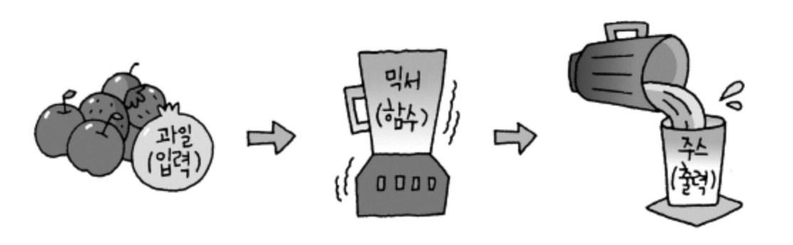
함수의 정의와 사용이유
입력값을 통해 어떠한 과정을 수행 후, 그 결과 물을 받는 것
수학에서의 f(x) = x + 3 과 같은 역할을 한다.
서로 다른 데이터를 같은 작업을 통해 서로 다른 결과를 얻기 위해 즉, 반복적인 작업이 필요할 때 사용한다.
함수를 이용해야 코드가 간결해지고, 에러의 위치를 빠르게 확인 할 수 있다.

Slide 4
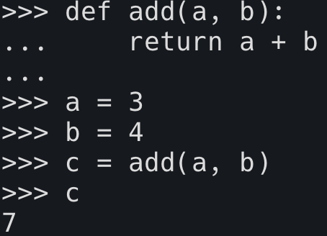
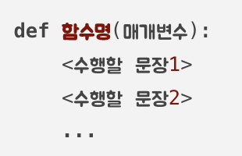
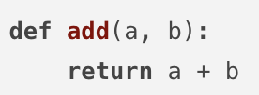
함수의 구조
함수는 다음과 같은 구조를 가지고 있다.
def : 함수를 만들 때 사용되는 예약어이다.
add : 함수의 이름이다.
a, b : 함수를 사용할 때 입력되는 값이다.
return : 함수의 결과를 돌려주는 예악어이다.

Slide 5
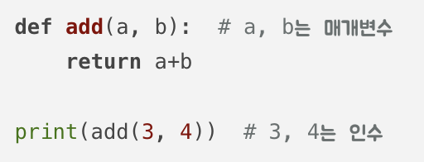
함수의 구조 - 매개변수와 인수
매개변수 (Parameter)
함수에 입력으로 전달된 값을 받는 변수
인수 (Arguments)
함수를 호출할 때 전달하는 입력 값

Slide 6
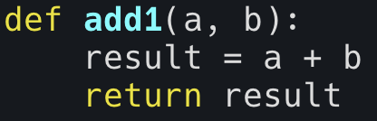
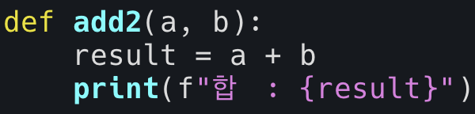
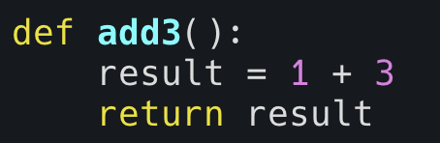
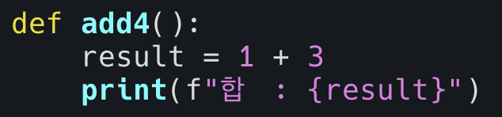
함수의 구조 - 입력값과 결과값에 따른 함수의 형태
함수의 형태는 입력값과 결과값의 존재 유무로 크게 4가지로 나뉜다.
입력값과 결과값이 있는 형태
output : ?
입력값은 있지만 결과값이 없는 형태
output : ?
입력값은 없고 결과값만 있는 형태
output : ?
입력값과 결과값이 없는 형태
output : ?

Slide 7
매개변수 심화
매

Slide 8
return 심화
ㅇ

